Slide 1
統合までの道のり
Noritsuna Imamura
noritsuna@ishi-kai.org

Slide 2
各ブロックの疑問点

Slide 3

目的
来週の各ブロック完成に向けて、 必要な情報を得ること

Slide 4
全体
チリチームからの依頼
分配されたクロック用にクロックバッファーが必要
電源についてはVSS はチップ全体で共通、電源は各国ごとに独立させる
電源
どのように作るのか？
森さんのPLLから持ってくればよい？
クロックバッファー
どのように作るのか？
森さんのPLLから持ってくればよい？

Slide 5
CDAC
MIMにかかる電圧値
MIMに必要な電流値

Slide 6
コンパレータ
Vrefなどの電圧値
Vref以外の電圧は必要？
必要ならだれが作る？
クロックバッファーは必要か？

Slide 7
スイッチ
どのように組み込むのか？

Slide 8

スケジュール
本日
足りないものチェック
8日の週
ひたすら作る
13～14日
各ブロック統合
15日の週
統合シミュレーションへの道のり
19日
テープアウト

Slide 9
統合への道

Slide 10
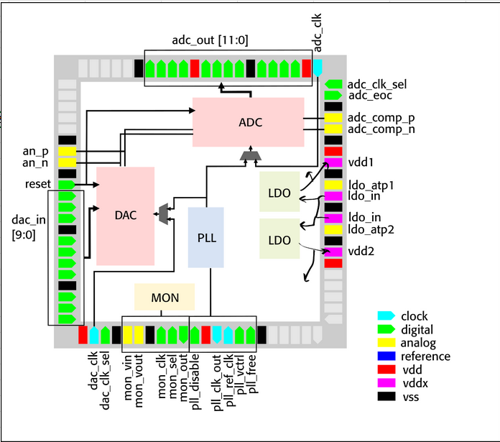
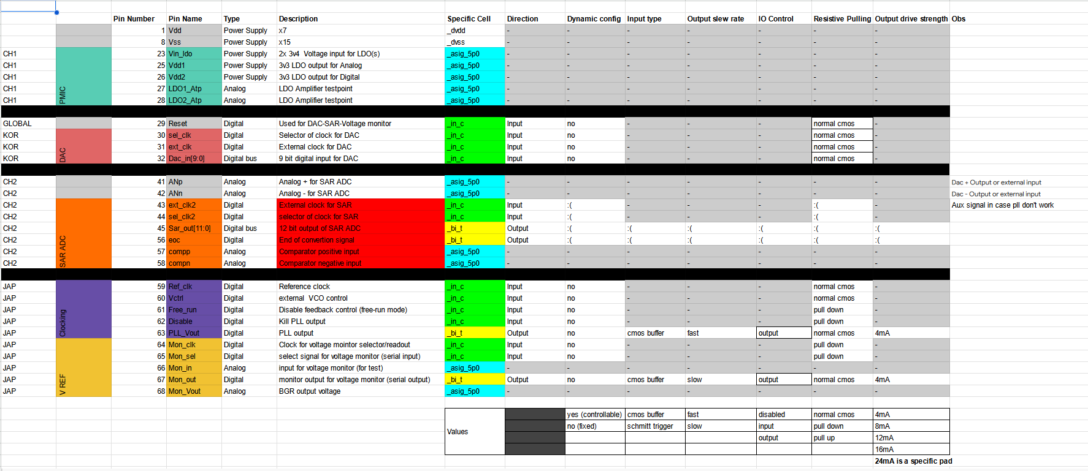
パッド情報
https://github.com/akiles-esta-usado/DC23-LTC2/tree/add-ic-makefile/padframe

Slide 11
シミュレーション
目標スペック
入力：0V-3.3Vとしていって、1.25V(pfet) or 1.7V(nfet)。
シミュレーション時の指定ポイント
１， -40℃ ff, 3.6V
２， 27℃, typical, 3.3V
３， 125℃, ss, 3.0V
測定ポイント
0Vと3.3Vの時の周波数
3.3Vの時の周波数

Slide 12
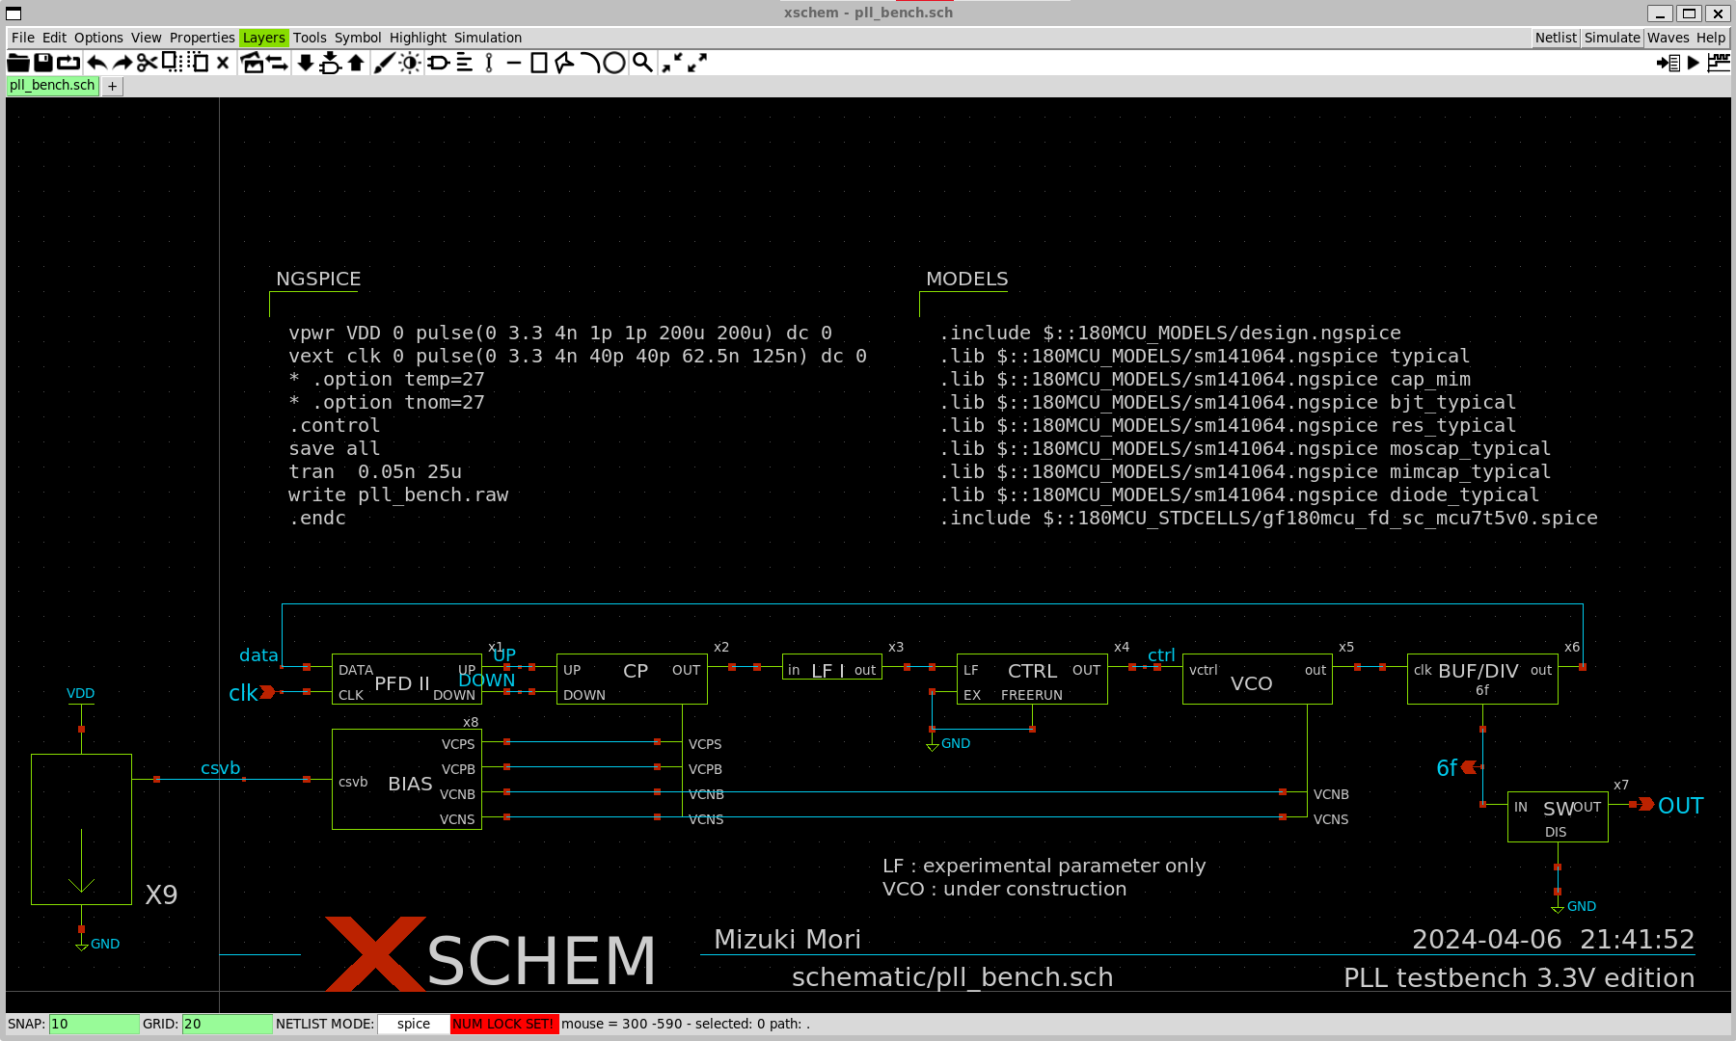
PLLのシミュレーション

Slide 13
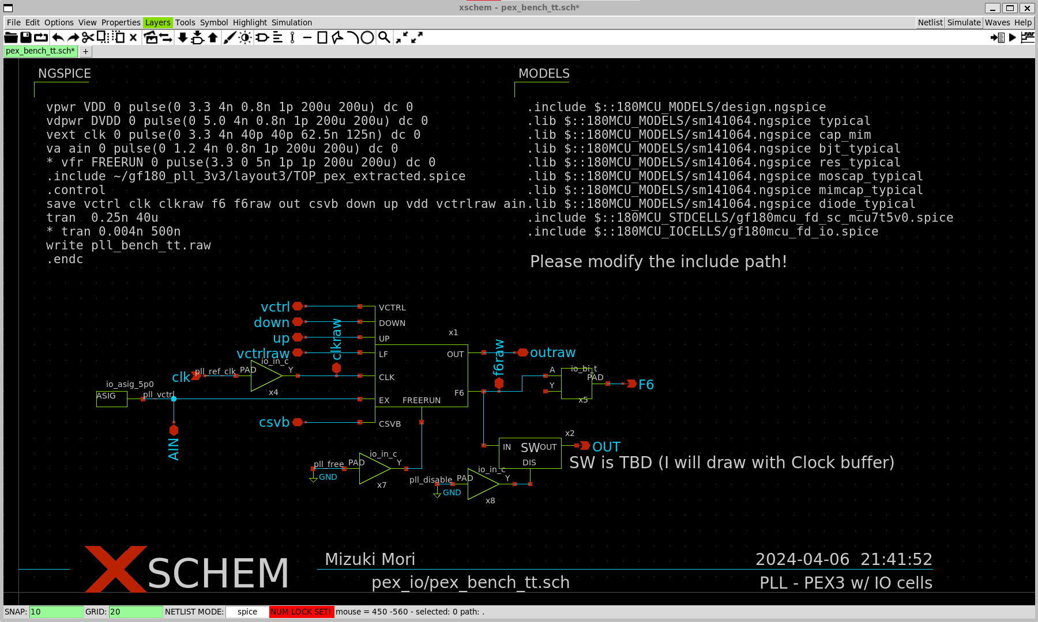
PLLのすべてを統合した シミュレーション（提出状態）
一発、数時間単位・・・

Slide 14
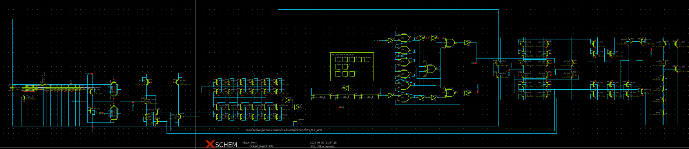
PLLの電源など 全部入り回路
これを我々も統合の時に作らないといけない可能性がある
森えも～ん、助けて～～～

Slide 15

19日：テープアウトへ！！！

Slide 16
備考：GF180 PDKのバグ
Pcellが無改造で動かない (これはバグではなく、GDSFactoryの仕様変更によるもの）
nwellとdnwellが重なった領域で導通していると認識されない
dnwellが無い状態でpwellを敷いた時、pwellとp-サブストレートが導通していると認識されない
metal3以降のラベルの存在を検知できない
DNW付PFETがよくわからない

